Slide 1

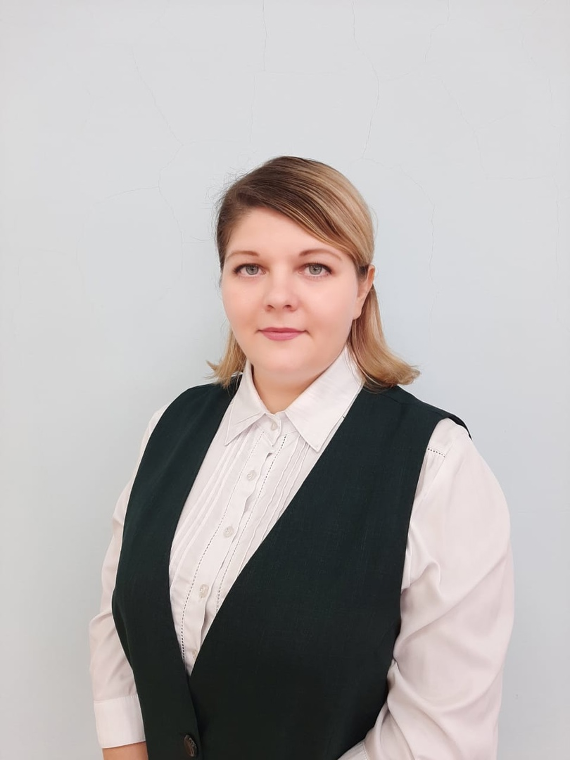
Муниципальное бюджетное дошкольное образовательное учреждение
«Детский сад №5 общеразвивающего вида » «Аленький цветочек»
Чистопольского муниципального района Республики Татарстан
Спирина Ирина Михайловна,
Воспитатель первой квалификационной категории
Уровень профессионального образования
Среднее специальное, Среднее профессиональное образование. Чистопольское педагогическое училище, квалификация по диплому «Социальный педагог, педагог-организатор досуговой деятельности; высшее,», «Ленинградский государственный университет имени А.С.Пушкина», присуждена квалификация «Учитель- логопед», по специальности «Логопедия», 2007 год.
Педагогический стаж:6 лет
Стаж в данной должности:6 лет

Slide 2
Презентационный материал по дополнительной образовательной программе, «Говоруша» апробированная в рамках работы с детьми по дополнительному образованию через кружковую работу в 2021-2022 г.
Ц ель: построение системы коррекционно-развивающей работы, направленной на выравнивание речевого и психофизического развития детей в условиях дошкольного учреждения.
Задачи:
Поддерживать инициативность и самостоятельность ребенка в речевом общении со взрослыми и сверстниками, использование в практике общения описательных монологов и элементов объяснительной речи.
Поддерживать стремление задавать и правильно формулировать вопросы, при ответах на вопросы использовать элементы объяснительной речи.
Развивать умение пересказывать сказки, составлять описательные рассказы о предметах и объектах, по картинкам.
Обогащать словарь посредством ознакомления детей со свойствами и качествами объектов, предметов и материалов, и выполнения обследовательских действий.
Развивать умение чистого произношения звуков родного языка, правильного слово произношения.
Воспитывать желание использовать средства интонационной выразительности в процессе общения со сверстниками и взрослыми при пересказе литературных текстов

Slide 3
    Актуальность Программы
Преодоление нарушений звукопроизношения в дошкольном возрасте имеет огромное значение в последующей жизни ребёнка. Недостатки звукопроизношения могут явиться причиной отклонений в развитии таких психических процессов, как память, мышление, воображение, а также сформировать комплекс неполноценности, выражающийся в трудности общения.
Своевременное устранение недостатков произношения поможет предотвратить трудности в овладении навыками чтения и письма.
Нарушение произносительной стороны речи требует специальной логопедической помощи. И, как известно, чем раньше начата коррекционная работа, тем она эффективнее.
    Новизна Программы заключается в сочетание логопедических занятий с использованием здоровье сберегающих технологий, что оказывает благотворное влияние на здоровье ребенка: в его организме происходит перестройка различных систем, например, дыхательной, речедвигательной. Дети с большим удовольствием выполняют дыхательные и оздоровительные упражнения, игровой массаж и самомассаж, играют в речевые и пальчиковые игры.

Slide 4
    Формы работы
Развитие слоговой структуры;
Развитие связной речи ;
Обогащение и активизация словаря;
Развитие общей и мелкой моторики;
Развитие плавного длительного выдоха;
Развитие интонационной выразительности; темпа и ритма речи;
Развитие фонематических процессов;

Slide 5
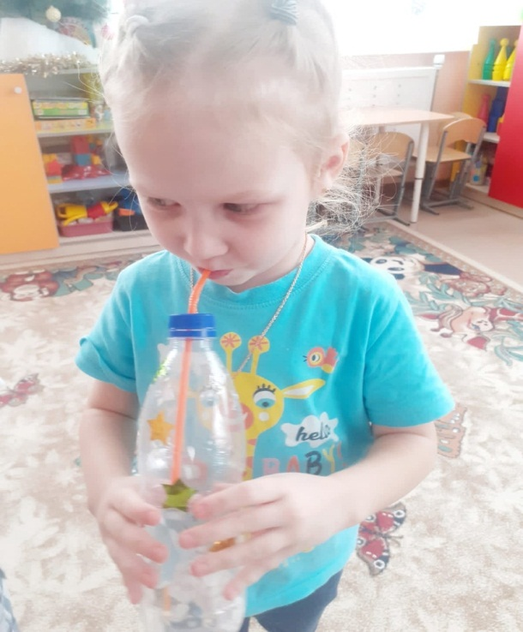
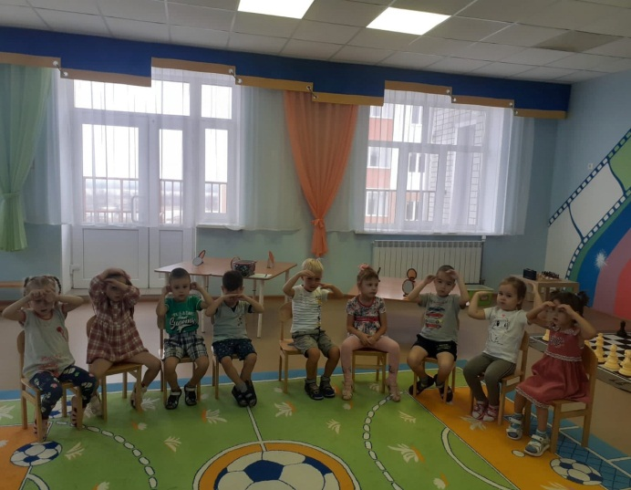
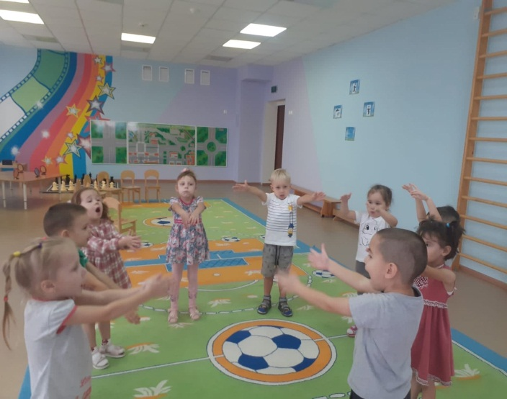
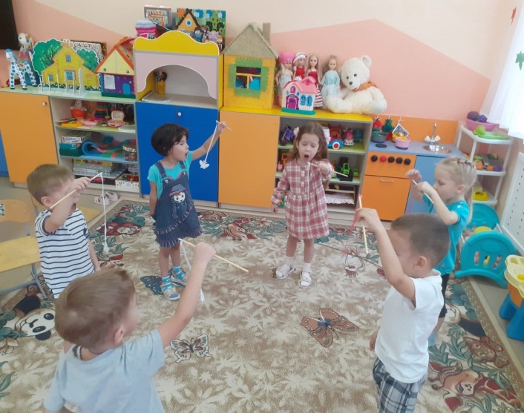
Логопедический массаж лица и дыхательные упражнения -
Массаж лба
Массаж щёк
Массаж носа, носогубных складок
Массаж рта

Slide 6
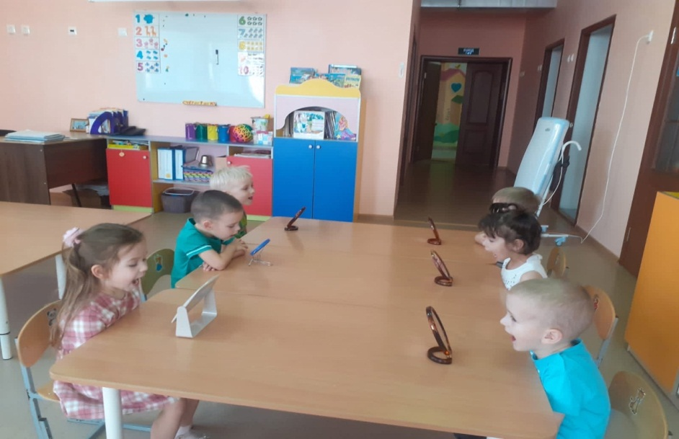
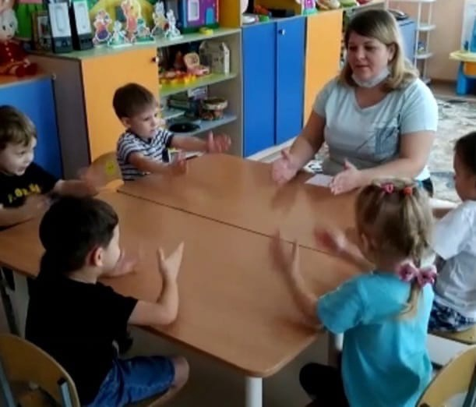
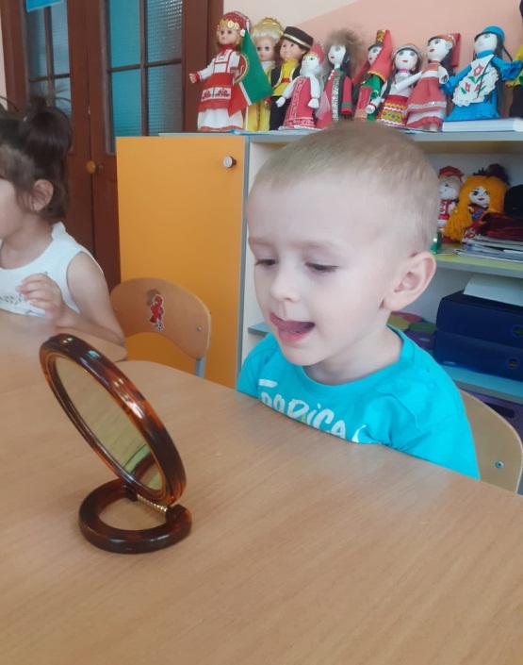
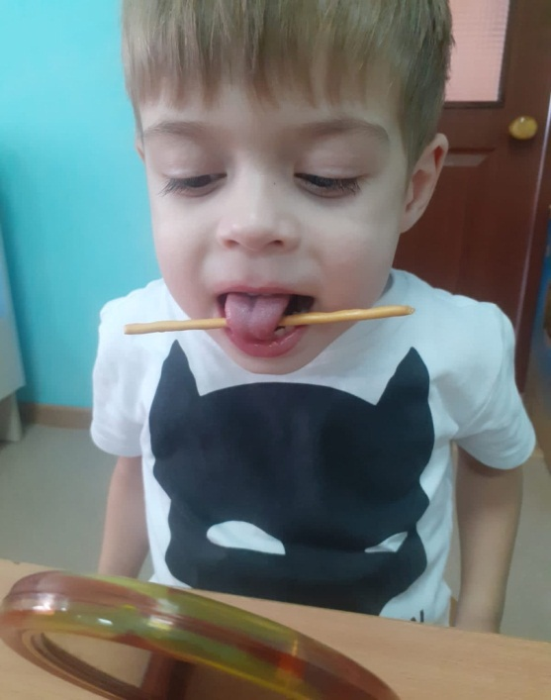
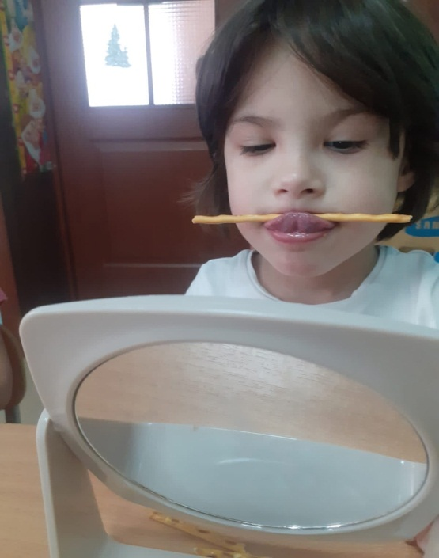
Артикуляционная гимнастика - позволяет отрабатывать правильные положения языка, губ, мягкого нёба и мышц, которые задействованы при звукопроизношении.

Slide 7
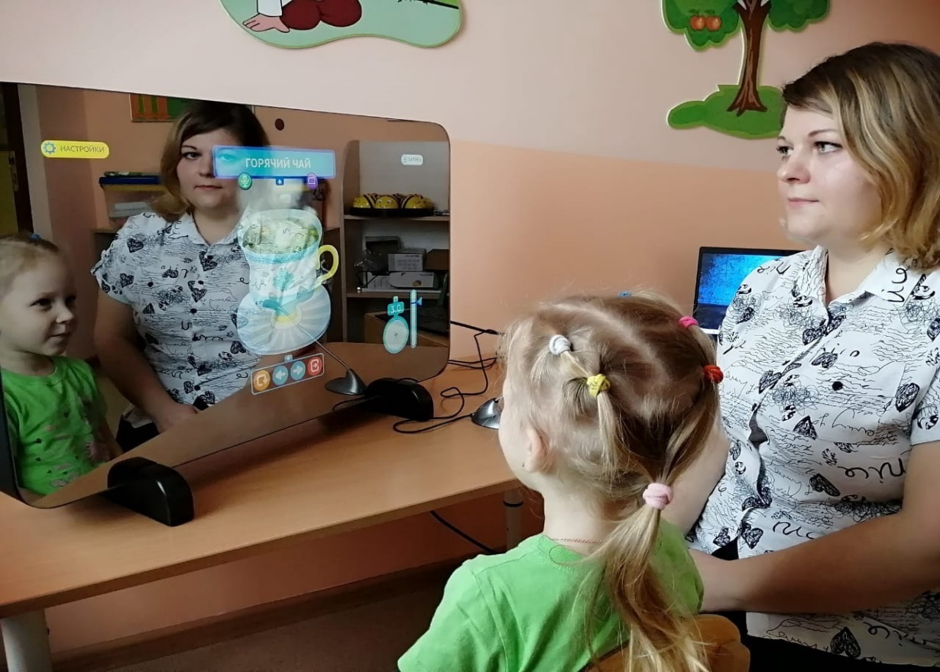
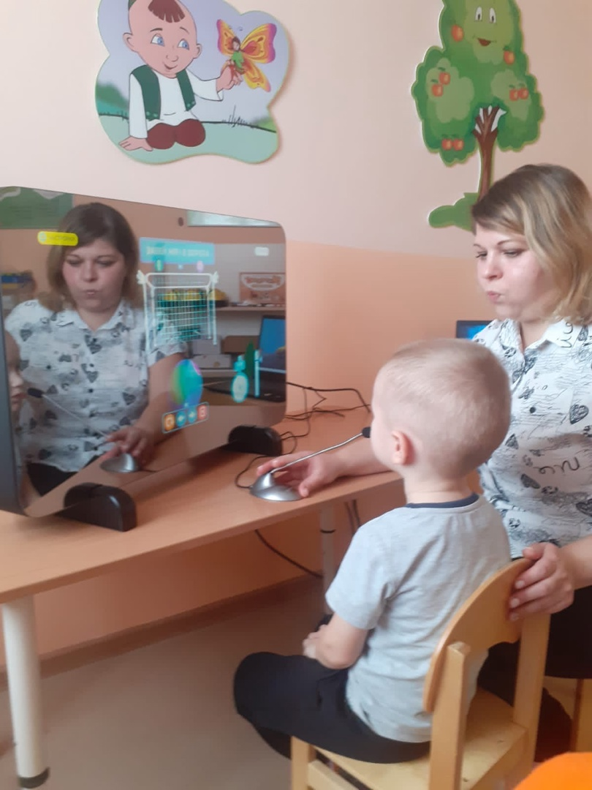
Индивидуальная работа с интерактивным зеркалом ArtikMe - логопедический инструмент для развития артикуляции, произношения звуков, закрепления навыков звукового анализа и обогащения лексических тем

